Slide 1
“考上啦”
你说什都队

Slide 2
目 录
CONTENTS
1
4
项目背景
2
3
具体设计
竞品分析
团队介绍

Slide 3
1
项目背景

Slide 4

“考上啦”
项目介绍
本项目是针对年复一年不断增长的考研用户提出的，主要是为了解决考研用户在信息收集、资料查找、资讯同步、同城研友等问题,。我们产品主要包括最新资讯、便捷生活、报考分析、个人中心四个模块。

Slide 5
项目背景
2020年全国硕士研究生招生考试报名人数突破341万, 比去年290万增加了50万人,增长率达到17. .58%。在没有政策性变动的情况下, 2021年考研报名人数还将呈现递增的趋势,有专家预计, 2021年考研报名人数将突破400万! 在“本科生遍地开花”的时代,用人单位对校招的新员工在学历也提出了更高的要求,不论是发自内心想要深造还是为了更好地就业,还是盲目跟风混学历,许多人都选择了考研。但不管怎么样，每一位考研党都需要提前做好“作战准备”，他们需要准确的数据、专业的分析、合适的同伴,而我们的“考上啦”APP满足他们所有需求。

Slide 6
2
竞品分析

Slide 7
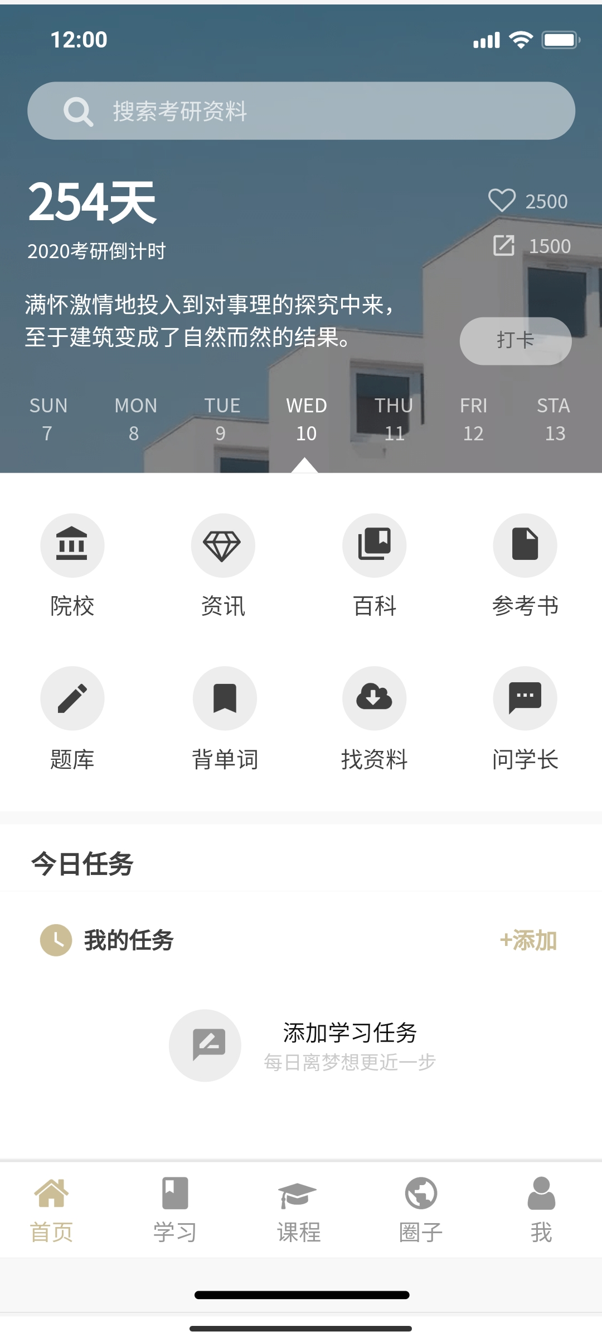
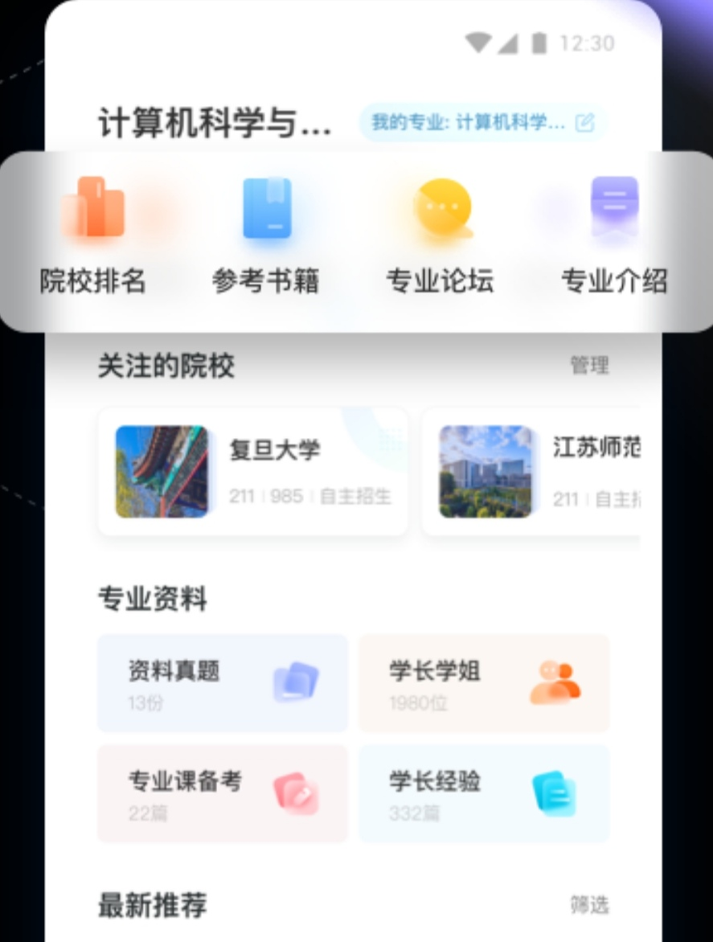
考研APP对比
对比分析
“考上啦”的功能更完善，页面简洁，适用人群更广。
考研帮
考上啦
实现一般考研APP都有的功能，很多功能不够完善，免费功能较少。
强化了同城找研友、租房信息这个模块，不用出门也可以提前约好研友、定好住宿了，尤其是对二战、三战又没工作的考研党来说尤其便捷。

Slide 8
产品创新
技术结合
功能创新
Andriod Studio与MySQL主要技术开发支持。
增加了同城找研友、租房信息这个模块，不用出门也可以提前约好研友、定好住宿了，对二战、三战又没工作的考研党较为友好。
合理推送
数据分析
用户个人数据分析
针对用户的数据进行分析，进行不同专业的报考推荐。
为用户进行个性化推送
针对不同专业用户的数据进行个性分析，精准的进行服务

Slide 9
3
团队简介

Slide 10
团队简介
牟星源：团队负责人，主要负责整个项目的运营。
张玉晶：主要负责整个项目的功能设计。
曹玉中：主要负责整个项目的资料收集与数据处理。
Notes:
内容页
4项目；

Slide 11
4
具体设计

Slide 12
功能简介
最新资讯
便捷生活
资讯模块主要包括新闻信息推送、院校数据查询的相关信息，便于考研的小伙伴实时掌握最新资讯。
相比于其他考研软件增加了寻找考研同伴、寻找考研房源的功能，提升软件的实用性与广泛性。
个人中心
报考分析
该模块包括注册登录、考豆积分等内容，记录与管理用户信息，进行积分兑换等。
该模块包括目标院校学长学姐、专业人员咨询的内容，根据用户专业有针对性的进行报考分析。

Slide 13
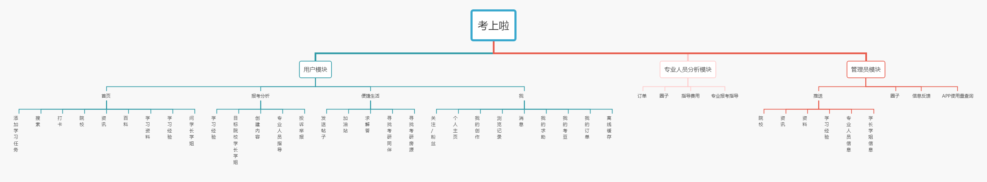
基本功能关系

Slide 14
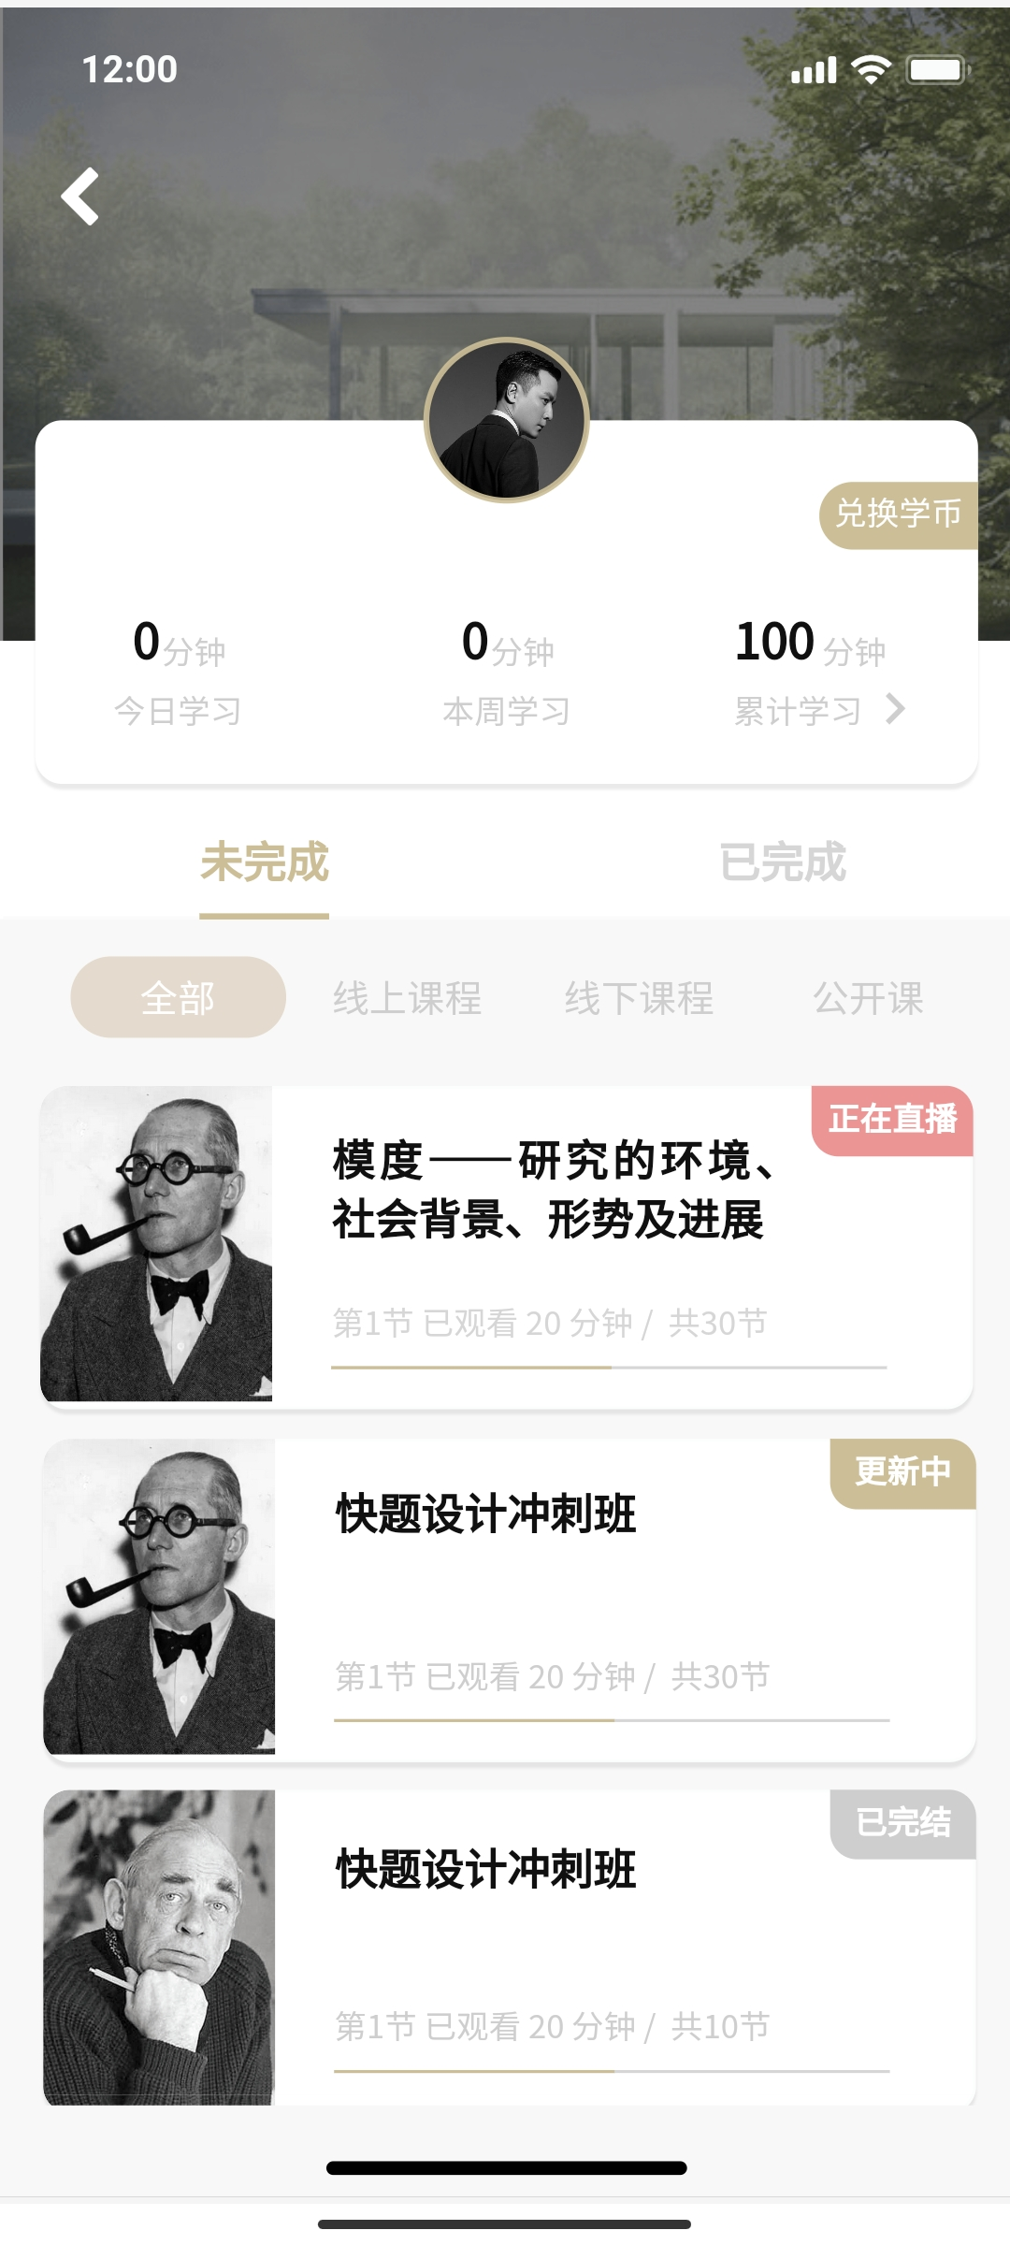

初始化原型图

Slide 15
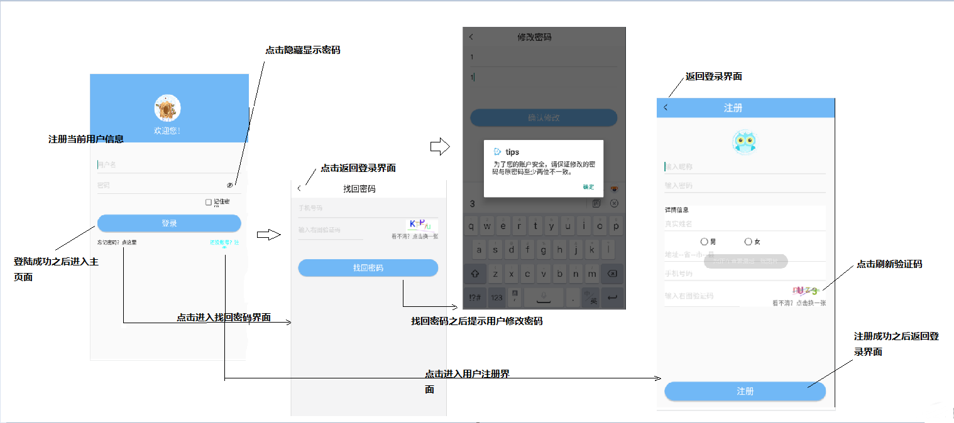
登录注册原型图

Slide 16
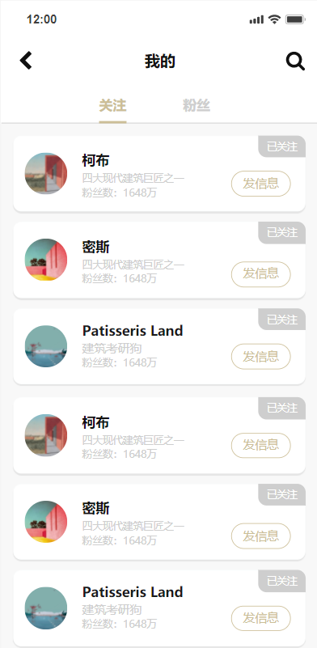
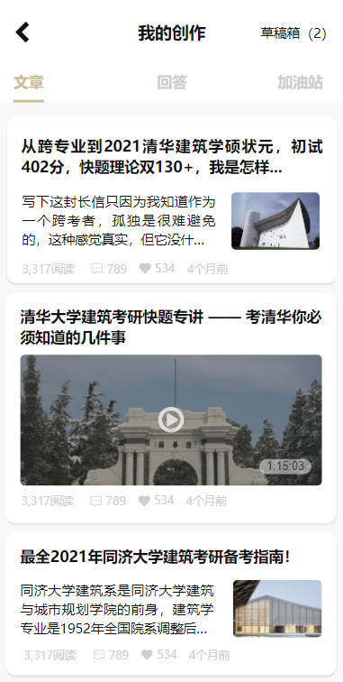
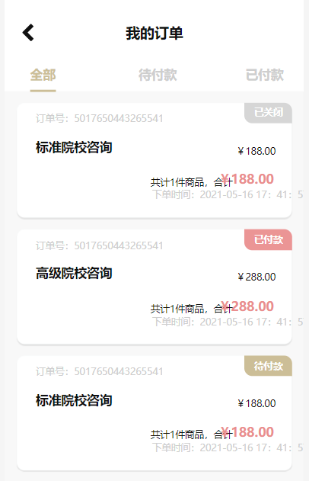
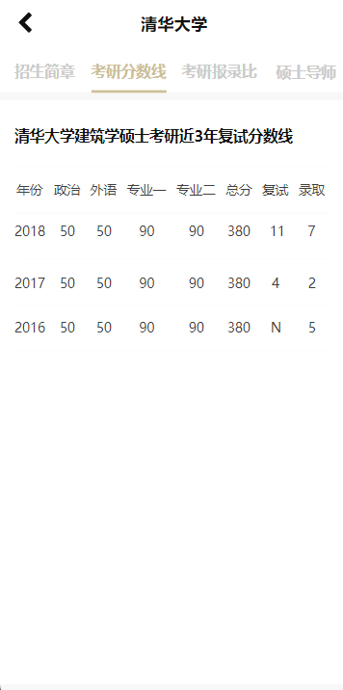
各功能界面原型图

Slide 17
Thanks

